Slide 1
Náhlé příhody provázející stomatologické ošetření a jejich terapie
L. Procházková, M. Machálka,
J. Zelinka
Klinika ústní čelistní a obličejové chirurgie Brno - Bohunice

Slide 2

Náhlé příhody-akutně vzniklé situace, kdy dochází k poruše celkového stavu pacienta, od nevolnosti až po selhávání vitálních funkcí.
Stomatolog musí – rozeznat stavy s ohrožením vitálních funkcí
- umět tyto stavy řešit

Slide 3
Příznaky selhávání vitálních funkcí
bezvědomí - rozvíjející se během několika sekund, déle trvající
zástava dýchání- apnoe
nehmatný tep na velkých tepnách (krkavice)
změna vzhledu - např. cyanóza při dušení

Slide 4
Prevence náhlých příhod:
- důsledná a cílená anamnéza
- volba správného anestetika
- medikamentózní příprava

Slide 5
Hlavní zásady postupu:
1. Při vzniku náhlé příhody nesnažit se stanovit diagnózu.
2. Bezprostředně zahájit symptomatologickou léčbu.
3. Zajistit specializovanou lékařskou péči
( interna, ARO)

Slide 6
Názvosloví
Základní neodkladná resuscitace (Basic Life Support - BLS)
bez pomůcek
protektivní pomůcky, které chrání zachránce
AED automatický externí defibrilátor
(public access defibrillation - PAD)
Rozšířená neodkladná resuscitace (Advanced Life Support - ALS)
kvalifikovaní zdravotníci
zajištění DC, přístupy do krevního řečiště
elektroterapie
farmakoterapie
resuscitační pomůcky
postresuscitační péče

Slide 7
Při poruše vitálních funkcí vyšetřujeme pacienta podle algoritmu ABCD
A-Airway-průchozí dýchací cesty
B-Breathing- sledování dechové aktivity
C-Circulation- stav oběhu
D-Disability- stav vědomí

Slide 8
Airway
-nejčastější příčiny uzávěru HCD- zapadnutí kořene jazyka, cizí těleso
1)Trojitý manévr-záklon hlavy, předsunutí dolní čelisti, otevření úst
2) Inspekce DÚ + odstranění cizích těles, při zapadnutí cizích těles níže do dých. cest tzv. Heimlichův manévr (ne u dětí a těhotných) , příp. koniotomie,koniopunkce (3-5 jehel)

Slide 9
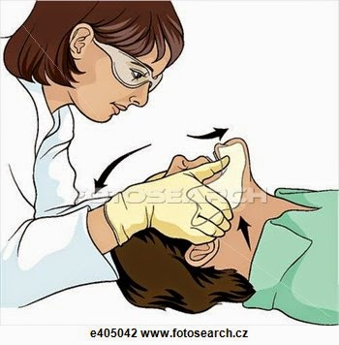

Slide 10
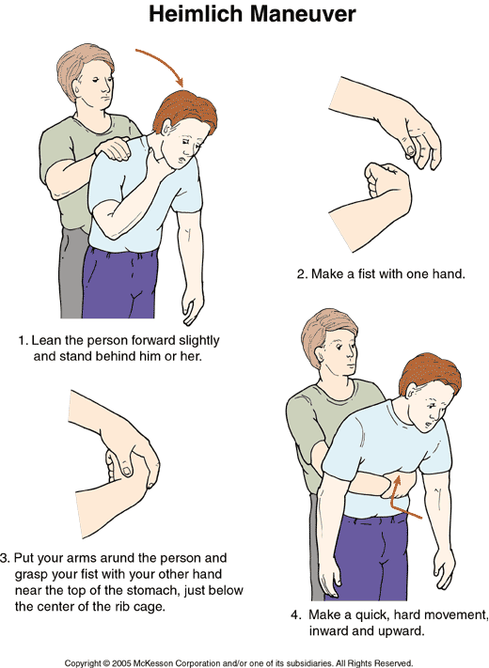

Slide 12
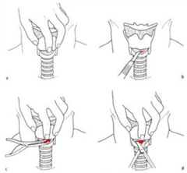

Slide 13
Breathing + Circulation
Pokud po zprůchodnění dých. cest kontrolujeme dýchání a cirkluaci, pokud pacient dostatečně nedýchá nebo nemá tep na velkých tepnách zahájíme KPR
.

Slide 14
Circulation
80% všech náhlých zástav oběhu je na
podkladě ICHS a jiných onemocnění srdce
Pokud není zahájena KPR tak šance na ROSC klesá s každou minutou o 10-15%
Pacient leží na tvrdé podložce
Frekvence stlačování min100 -120 /min
30 stlačení : 2 vdechy (bez ohledu na počet zachránců)
U dětí do 8 let 30:2(zahajuji 5 vdechy)

Slide 15
KPR dle doporučení ERC-2005
Zevní masáž srdce: ruce umístit na spojnici bradavek, komprimovat kolmo dolů frekvencí 120/min. do hloubky 5-6 cm.
Po každých 30 stlačeních hrud. kosti následují 2 umělé vdechy, umělý vdech by měl trvat 1 sekundu, objem 500-600 ml .
Větší objem může vést k hyperventilaci nebo regurgitaci.

Slide 16
KPR dle doporučení ERC - 2005
Poměr kompresí hrudníku k umělým vdechům je 30:2, je -li více zachránců střídají se po 2 min.
Platí pro resuscitaci dospělých i dětí.
Dle nových pokynů se při resuscitaci dospělých vynechávají 2 iniciální dechy a zahajuje se nepřímou masáží srdce

Slide 19
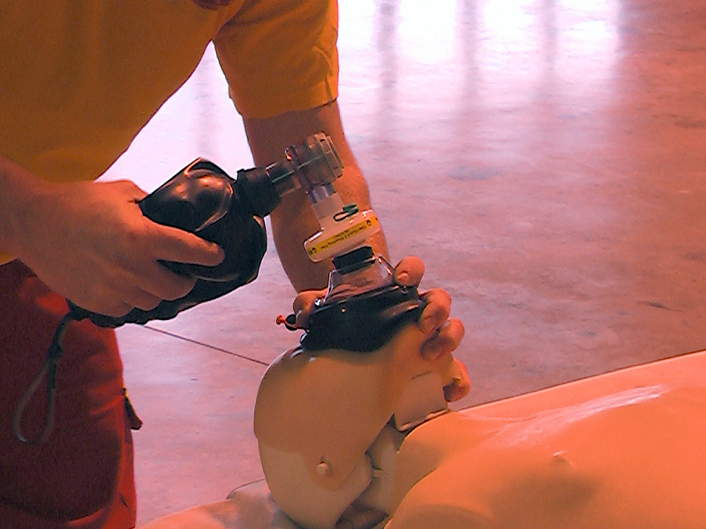

Slide 20
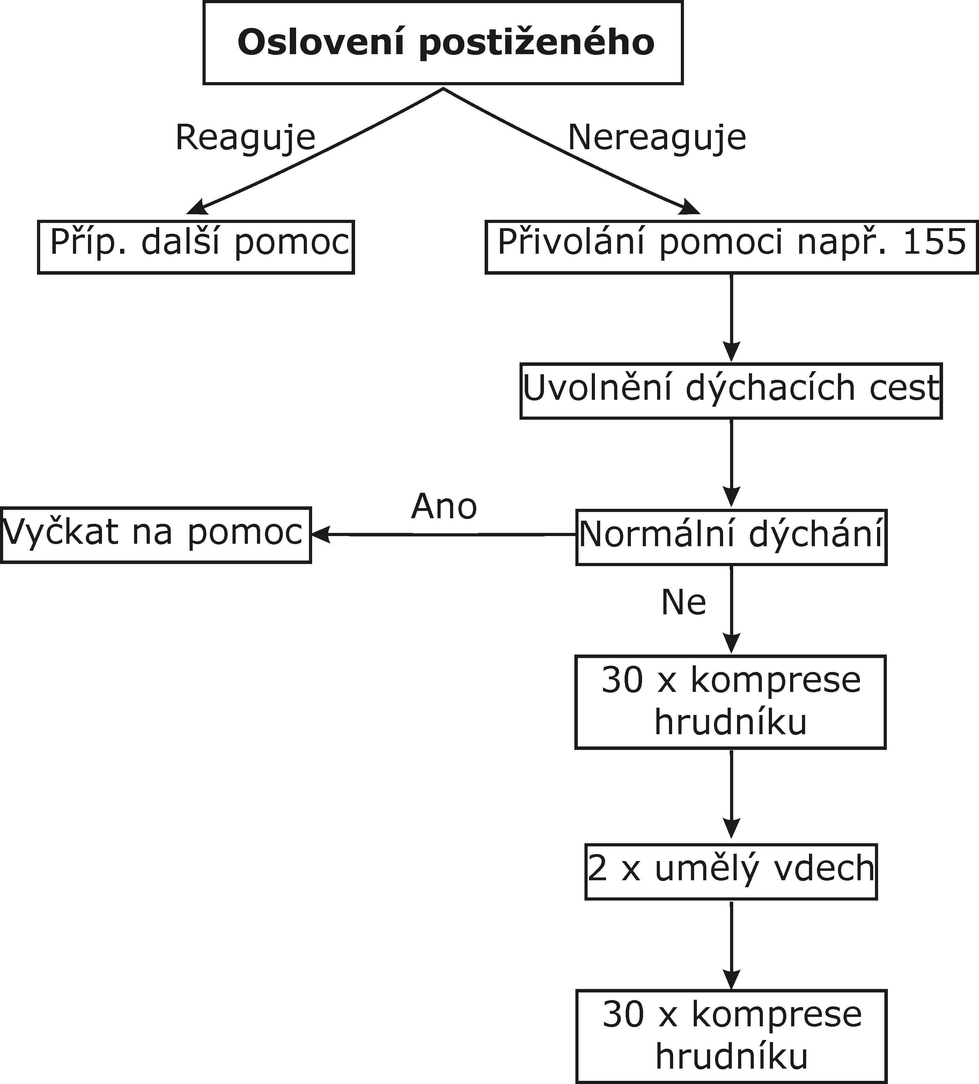

Slide 21
Rozšířená resuscitace dospělých
Doba příjezdu RZP nemá přesáhnout 15 min.
Zajištění žíly, medikamenty event. defibrilátor, který použijeme teprve po 2 min. KPR tj. 5 cyklů 30:2.

Slide 22
Defibrilace
- nejefektivnější terapie fibrilace komor a komorové tachykardie
- elektrický výboj depolarizuje všechny buňky myokardu a tím navodí podmínky pro uplatnění fyziologických center tvorby a šíření vzruchu
AED -Automatický externí defibrilátor

Slide 23
Umístění elektrod- 1. vpravo od sterna, těsně pod klíční kostí,. 2. vlevo do střední axiální čáry zhruba v úrovni bradavky.
K zajištění vodivosti je potřeba potřít elektrody vodivým gelem a přitlačit k hrudníku.

Slide 24
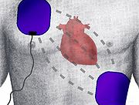

Slide 25
V Brně 13 fixních AED

Slide 26
Postup při defibrilaci.
Fibrilace komor postup
1. defibrilace 200 J
2 defibrilace 200 J
3 defibrilace 360 J
4 Adrenalin 1 mg
5 defibrilace 360 J
6 Trimecain 100 mg
7 Opakované defibrilace 360 J

Slide 27
Antiarytmika.
Pokud přetrvává VF/VT i po třetím výboji
aplikuje se Amiodaron 300 mg i.v. jako bolus, další dávka 150 mg pře-trvává-li VF/VT, dále infuze 900 mg za 24 hod.
Jako alternativa Lidokain 1 mg/kg, nikdy se
nepodává pokud byl podán Amiodaron.

Slide 28
Mezi výboji je potřeba pokračovat ve ventilaci a srdeční masáži !
Pokud se obnoví rytmus – ROSC (recovery of spontaneous circulation) – tak uložit do stabilizované polohy

Slide 30
ROSC

Slide 31
Asystolie komor
Na EKG není vidět typická fibrilační křivka
Zde není vhodná defibrilace a nutno pokračovat v nepřímé masáži a umělém dýchání.
ADRENALIN 1 mg i.v. se podává ihned a opakuje se každých 3-5 min.
Atropin 2 mg i.v.
Kardiostimulátor při A-V blokádě

Slide 33
Pokud nevím zda fibrilace komor nebo asystolie, tak postupuji jako při fibrilaci komor.

Slide 34
Základní resuscitace u dětí.
KPR 30:2,(zkušený/í zachránce/i 15:2)
na rozdíl od dospělých se zahajuje pěti iniciálními dechy
Stlačení hrudníku o 1/3
předozadního průměru.
U kojenců komprese hrudníku 2 prsty
obepínajícími hrudník.

Slide 35
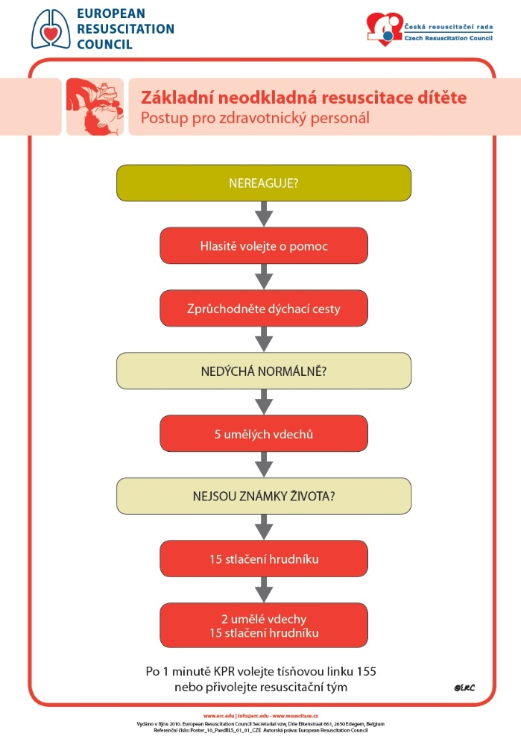

Slide 37
Rozšířená resuscitace u dětí.
Pokud zachránci ovládají techniku, je vhodná intubace nebo laryngeální maska.
Hyperventilace je škodlivá, proto se má hrudník jen mírně zvedat.
Při nutnosti použít defibrilátor, je doporučená energie 4J/kg

Slide 38
Ukončení KPR
Obnovení oběhu
Předání profesionálům
Totální vyčerpání (jen u BLS, kdokoliv)
Jisté známky smrti
Bez ROSC > 30 minut (novorozenec > 15 minut)
Asystolie >20 min (novorozenec > 10 minut)
KF > 60 minut

Slide 39
Nejčastější příčiny náhlých příhod
1. Psychický stres
2. Neurovegetativní reakce na bolest
3.Reakce na aplikaci anestetika
- toxická
-alergická
- reakce na vazokostrikční přísady
4. Projevy celkového onemocnění

Slide 40
Kolaps - synkopa
Synkopa je symptom, který je definován jako náhlá, krátkodobá ztráta vědomí, vedoucí obvykle k ztrátě posturálního tonu.
Následná úprava je spontánní, úplná a obvykle také rychlá. Synkopa je důsledkem přechodného snížení mozkové perfuze v oblastech kontrolujících stav vědomí (retikulární aktivační systém mozkového kmene). Obvykle je spojena s poklesem arteriálního tlaku.

Slide 41
Často předchází nevolnost-pocit slabosti, tísně, zblednutí(viditelné hl. na retní červeni), pocení- prekolaps – pacient je při vědomí.
Vhodné přerušit ošetření, uložit vodorovně, pokrčit kolena, počkat do úpravy stavu.

Slide 42
Kolaps
PŘÍZNAKY: bledost, neklid, pocení, nausea až zvracení, mžitky před očima, slabost, ztráta svalového tonusu a ztráta vědomí
PULS: slabě hmatný, zrychlený event. bradykardie
TK: klesá

Slide 43
Terapie kolapsu
1. Vodorovná poloha, hlava níže, „autotransfuze“ – Trendelenburgova poloha, uvolnění oděvu, vzduch (větrání), kyslík (4-6 l/min)
2. U těžkého kolapsu Ephedrin 1 amp.(1ml/50mg) i.v.
v 10 ml agua pro inj. nebo glukozy, podat nejprve
1 ml =5mg, za 3-5 min kontrola stavu, příp. opakovat
3.Při dalším poklesu TK Noradrenalin,
4. Při bradykardii Atropin 0,5 mg i.v.

Slide 44
Akutní koronární příhoda
AP, IM- obstrukce koronárních tepen-ischemie myokardu
Příznaky: bolest za hrudní kostí, propagace do paže, do krku, mezi lopatky, nevolnost, zvracení, strach ze smrti, kolaps.
Je-li pacient při vědomí podat kyslík, Nitroglycerin, acetylosalicylová kyselina 100-500 mg p.o. - nechat rozkousat, Diazepam 10 mg, potlačit bolest-fentanyl 0,1-0,5 mg, Dolsin 50-100 mg, při bradykardii Atropin 0,5 mg i.v.,volat RZP.

Slide 45
Astmatický záchvat
Typická dušnost s prodlouženým výdechem
Do příjezdu RZP podávat kyslík maskou,
léky ve spray- Ventolin, Berotec, event.kortikoidy.
Nelepší-li se stav podat Adrenalin 0,3mg s.c.
Pozor u osob s ischemickou chorobou srdeční.

Slide 46
Toxická reakce na lok.anestetikum
Prodromální příznaky: pocit úzkosti, pocení, dechové potíže, bolesti hlavy, dilatace zornic, někdy útlum, jindy excitace.
Další příznaky: poruchy vědomí, křeče, zrychlené povrchní dýchání, později zpomalené, až zástava dechu. Někdy obraz kolapsu, jindy šoku s křečovým stavem.
Puls: zrychlený, nepravidelný, později zpomalení až srdeční zástava. TK:klesá.

Slide 47
Léčení toxické reakce.
Vodorovná poloha, resuscitace dýchání.
Boj proti křečím: Apaurin 10 mg i.v., prodýchávat maskou, je-li k dispozici O2 4-6l/min
Při bradykardii Atropin 0,5 mg i.v.
Při hypotenzi Ephedrin 1 amp. i.v. ředit( 1 amp.do 10 ml FR, podat nejprve 1 ml)při hrozivém stavu a trvalém poklesu TK Noradrenalin amp. i.v.- ředit!
event. infuze. Je možno také Tensamin (Dopamin) 2,3 ml do 500ml infuze.

Slide 48
Anafylaktický šok
latence do 30 min
hypotenze, tachykardie
kožní projevy /zarudnutí,urtika,angioedém,konjunktivální injekce,bledost,cyanosa/
bronchospasmus, rýma, kašel
nauzea, zvracení, křeče v břiše, průjem
plicní edém
bolesti kloubů, parestezie, křeče
poruchy koagulace
úzkost, kovová pachuť v ústech

Slide 49
Anafylaktický šok léčba
žilní linka
objemová náhrada /krystaloidy, koloidy/
adrenalin - lze i i.m., lépe i.v. ,
i.m 0,5- 1 mg zle opakovat po 5 min. nebo epipen
i.v. 0,1 – 1,0 mg titračně -Adrenalin 0,5-1 mg i.v ( 1 amp. dotáhnout fyziologickým roztokem do 10 ml a aplikovat po 1 ml v několikaminutových intervalech)
blokuje uvolň. HIS, SER
zlepšuje kontr. myokardu
vazokonstrikce – zvýš. návrat
bronchodilatace

Slide 50
Anafylaktický šok léčba
uvolnění dýchacích cest /trojhmat, intubace, koniotomie/
kyslíková terapie /polomaska, ambuvak/
event. UPV
aminophyllin – při přetrvávajícím bronchospasmu – cave tachykardie
noradrenalin – kont. při přetrvávající vazodilataci Infuze: 5% glukosa s Noradrenalinem(1-5amp. do 500ml)
rychlost aplikace 10-30 kapek za min.,
měřit TK

Slide 51
Anafylaktický šok léčba
kortikoidy – lze podat u pac. s refrakterním bronchospazmem
antihistaminika – u protrahovaných průběhů

Slide 52
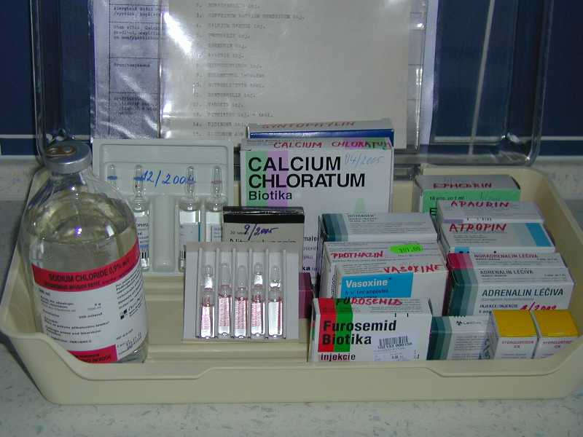

Slide 53
Seznam léků pro první pomoc
Adrenalin Léčiva( 1 ml amp=l mg) 5x
Aminophyllin( 10 ml amp=24O mg) 10x
Atropin Biotika ( 1ml amp.= 0,5 mg) 10x
Ephedrin Biotika( 1ml amp.=50 mg) 10x
Apaurin ( 2 ml amp. = 10 mg) 10x
Hydrocortison ICN ( lag.= 100 mg) 2 x
Methiaden Calcium (10 ml = 90 mg Ca) 5x

Slide 54
Seznam léků pro první pomoc.
Noradrenalin Léčiva ( 1 ml amp.= 1mg) 5x
Dithiaden amp.( 2 ml amp. = l mg) 10x
Furosemid Biotika (10 ml amp.=125 mg) 5x
Natrium chloratum sol.isot.amp. 10 ml 10x
Sol glucosi 5% infuze- 500ml 1x
Glucosum Léčiva 40% ( 10 ml amp.) 2x

Slide 55
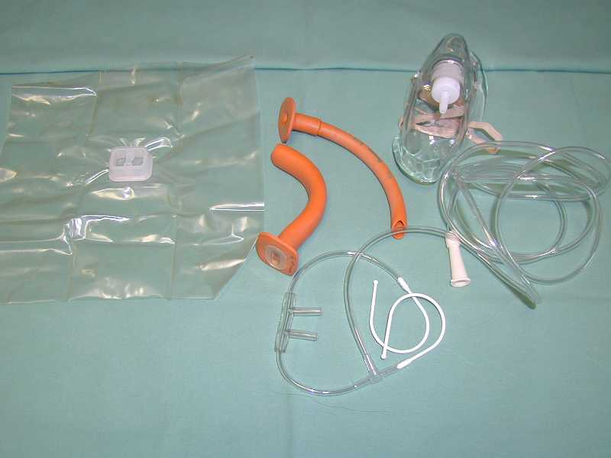

Slide 56
Seznam pomůcek pro první pomoc
inj. stříkačky ( 10 ml) 3x
i.v. kanyly 3x
inj. Jehly 5x
sterilní infúzní souprava 2x
Esmarchovo obinadlo
dezinfekční roztok
odsávací cévka

Slide 57
Seznam pomůcek pro první pomoc
dýchací vzduchovod ústní
dýchací vzduchovod nosní
kyslíkové brýle
fonendoskop
tonometr
ruční resuscitační přístroj ( AMBU)

Slide 58
Děkuji za pozornost

